Slide 1
النِّكَاحُ فِي الإِسْلام
Dr. Ehab Atta

Slide 2
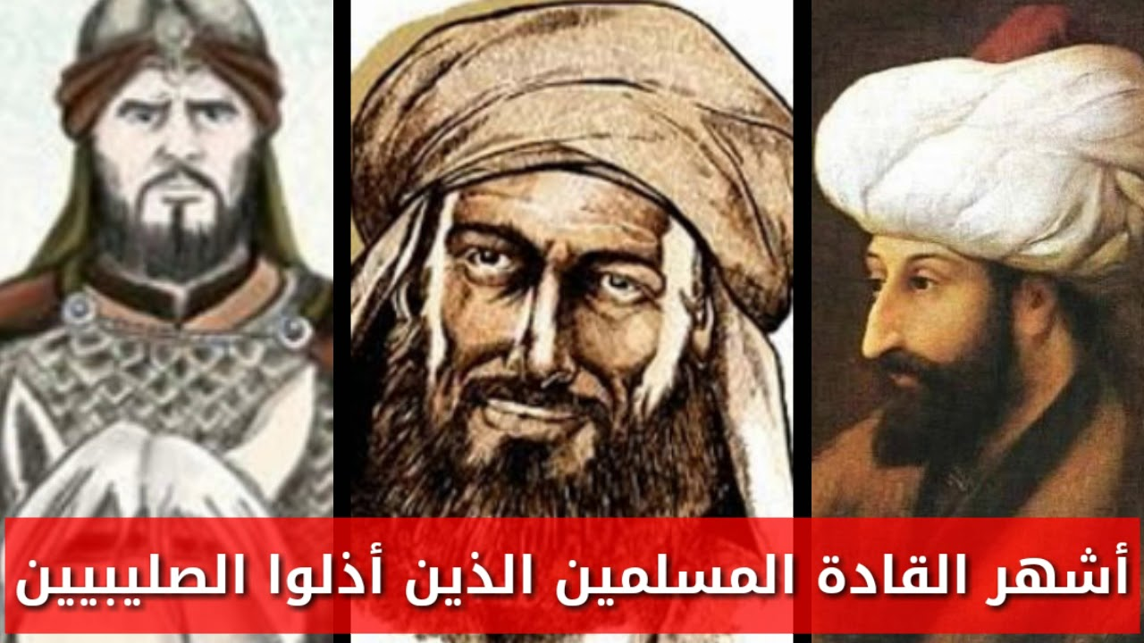
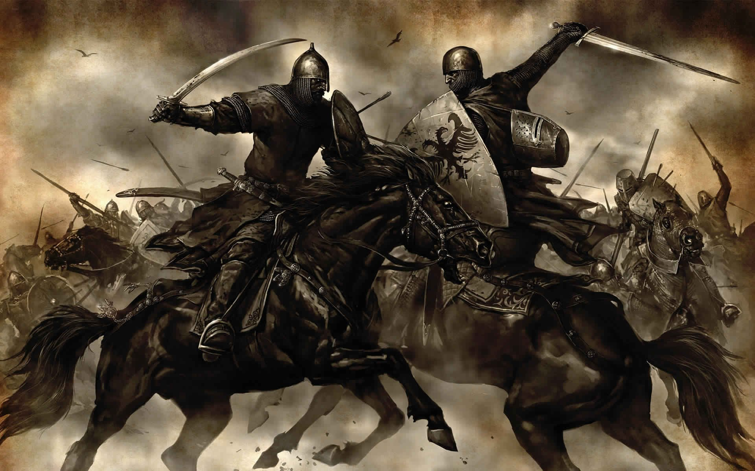

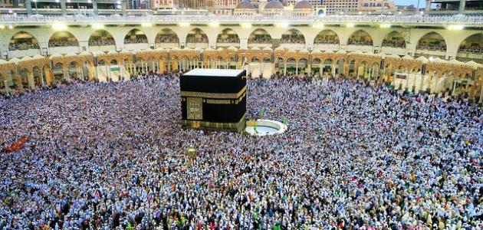

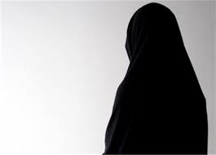

2- شَجَاعَةُ سَمُرَةَ الصَّغِير
3- النِّكَاحُ فِي الإِسْلام
1-صَلاحُ الدِّينِ الأَيُّوبِيّ وَالنَّصْرَانِيّ
4- الحَجُّ تَرْبِيَةٌ لِلنَّفْس
5- حَقُّ الجَار
6- مَكَانَة المَرْأَة فِي الإِسْلام
7- فِتْنَة الرِّدَّة

Slide 3
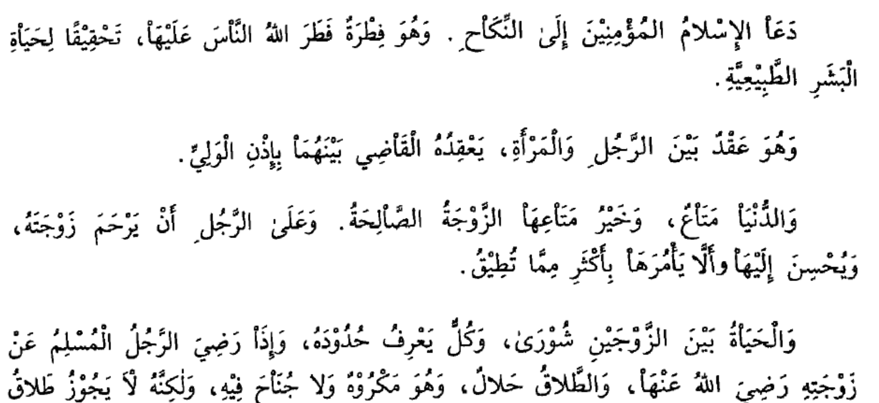

Slide 4
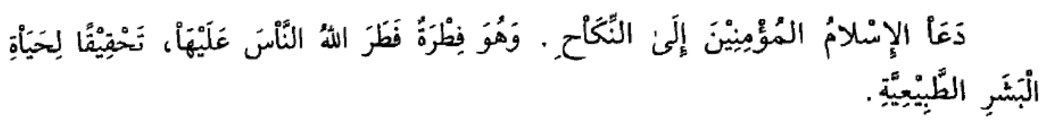

Slide 6
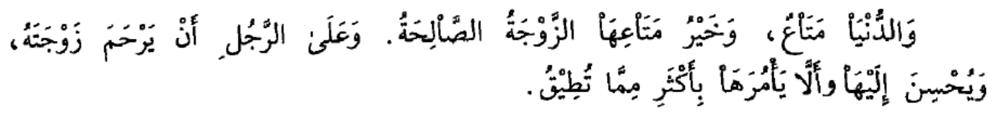

Slide 7
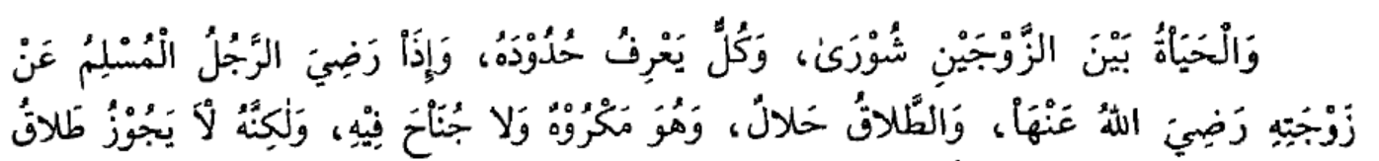

Slide 8
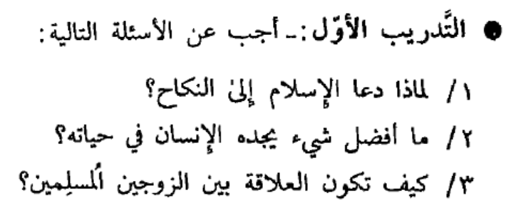

Slide 9
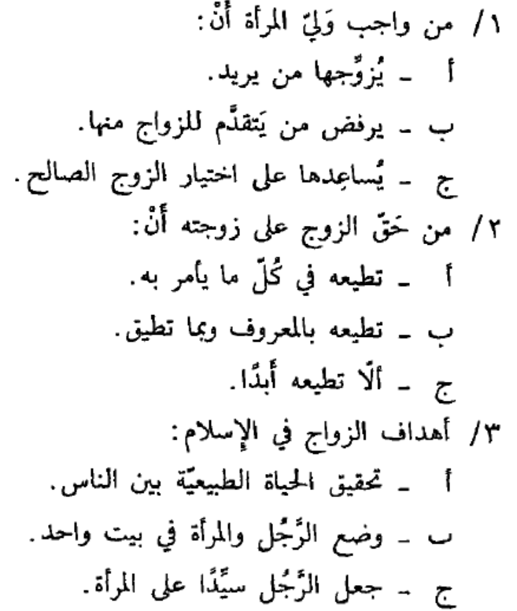

Slide 10
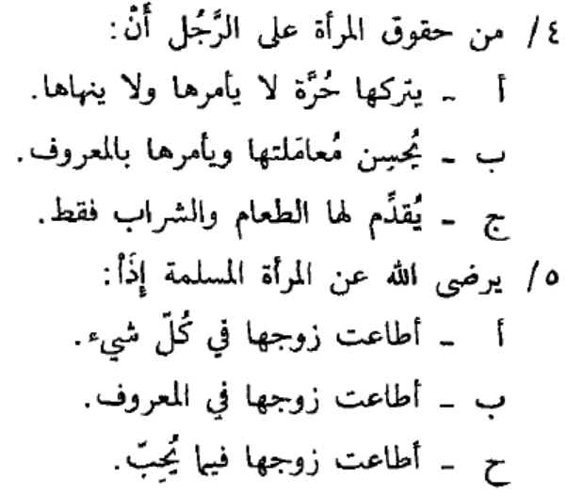

Slide 11
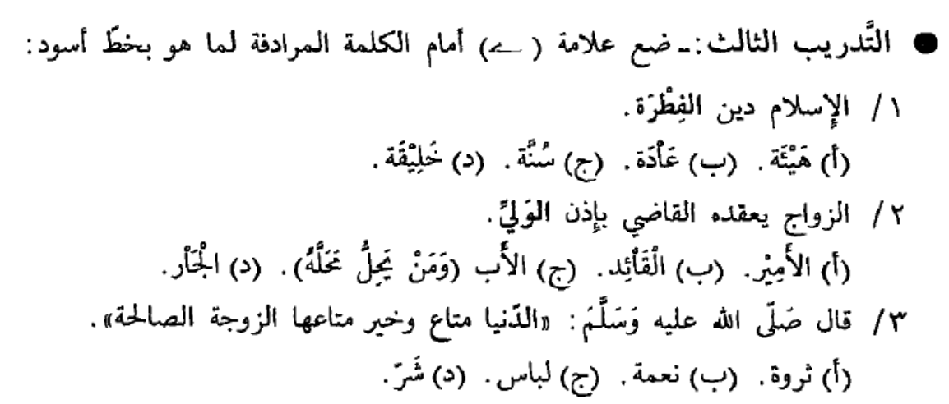

Slide 12
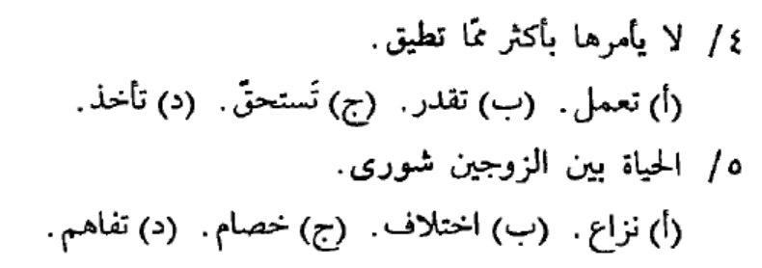

Slide 13
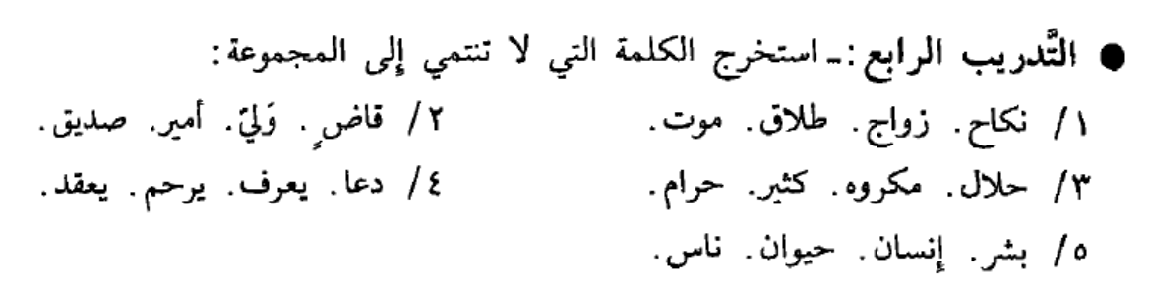

Slide 14
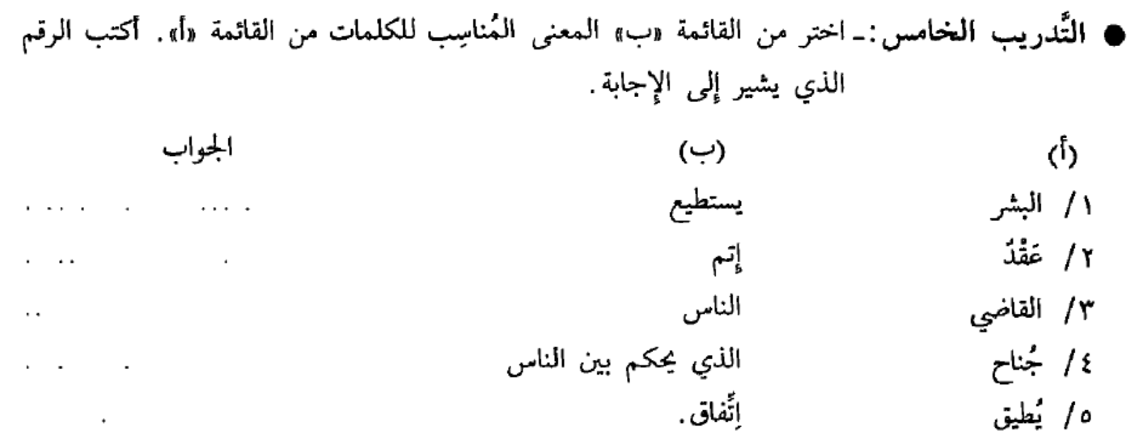

Slide 15
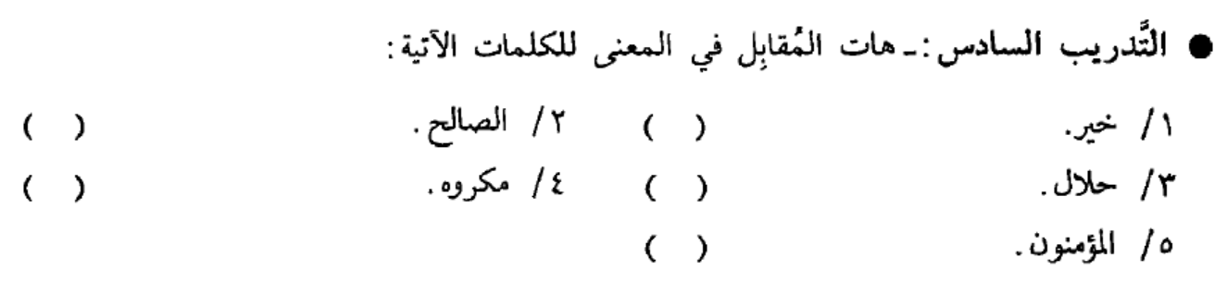

Slide 16


